Slide 1
TEMA 3: Modelo de cajas

Slide 2
Índice
¿Qué es el modelo de cajas?
Propiedades
Ejemplo práctico I
Ejemplo práctico II

Slide 3
¿Qué es el modelo de cajas?
El modelo de cajas o "box model" es una de las características más importantes del lenguaje de hojas de estilos CSS, ya que condiciona el diseño de todas las páginas web.
El modelo de cajas es el comportamiento de CSS que hace que todos los elementos de las páginas se representen mediante cajas rectangulares.
Como se instala bootstrap, iconos, etc

Slide 4
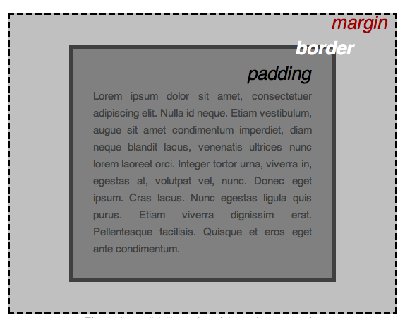
Propiedades I
padding (relleno): El espacio alrededor del contenido. En el ejemplo siguiente, es el espacio alrededor del texto del párrafo.
border (marco): La línea que se encuentra fuera del relleno.
margin (margen): El espacio fuera del elemento que lo separa de los demás.

Slide 5
Propiedades II
En esta sección también se utiliza:
width (ancho del elemento).
background-color: El color de fondo del contenido y del relleno.
color: El color del contenido del elemento (generalmente texto).
text-shadow: coloca una sombra difuminada en el texto dentro del elemento.
display: selecciona el modo de visualización para el elemento.

Slide 6
Ejemplo práctico I
width: 600px; — esto hará que el cuerpo siempre tenga 600 píxeles de ancho.
margin: 0 auto; — cuando seleccionas dos valores dentro de propiedades como margin o padding, el primer valor afectará los lados superior (top) e inferior (bottom) (en este caso haciéndolo en 0), y el segundo valor los lados izquierdo (left) y derecho (right) (aquí, auto es un valor especial que divide el espacio disponible entre derecha e izquierda).
background-color: #FF9500; — como antes, este selecciona el color de fondo de un elemento.
padding: 0 20px 20px 20px; — Tienes 4 valores puestos en el relleno, para dar un poco de espacio alrededor del contenido.
border: 5px solid black; — Esta propiedad simplemente pone un borde de 5 píxeles de ancho, continuo y de color negro alrededor del elemento body.
Dar estilo al cuerpo del documento
Notes:
En el head se puede poner títulos, que se muestran el la cabecera de la pestaña del browser. Podemos incluir mas información cómo decirle que codificación deseamos usar o links a hojas de estilos o scripts que deseemos ejecutar.

Slide 7
Ejemplo práctico II
Posicionar y dar estilo al título principal de la página
margin: 0; — Para deshacerte del espacio por defecto que deja html.
padding: 20px 0; — 2 valores para dar espacio arriba y abajo.
color — Aplica el color seleccionado.
Text-shadow— Esta propiedad aplica una sombra al texto del elemento.
Notes:
En el head se puede poner títulos, que se muestran el la cabecera de la pestaña del browser. Podemos incluir mas información cómo decirle que codificación deseamos usar o links a hojas de estilos o scripts que deseemos ejecutar.

